Slide 1

Today 213 | Total 2916113
너도 나도 Planner,
My Planner
▶ 종강하고 싶다…
박해영
20170294
박예빈
20170288
정상아
20170328

Slide 2
Today 213 | Total 2916113
너도 나도 Planner, My Planner
Home
기능 소개
Index
Contents
서비스 목적
▶ Index
서비스 목적
Profile & Sound Panel
Todo-List
기능 소개
History View
Q&A
D-Day

Slide 3

Today 213 | Total 2916113
너도 나도 Planner, My Planner
Home
Index
서비스 목적
Contents
▶ Index
일정관리 서비스
♬ Service 2:49
구매 부담 감소

Slide 4

Today 213 | Total 2916113
너도 나도 Planner, My Planner
Home
Index
서비스 목적
Contents
▶ Index
컴퓨터의 접근성
♬ Service 2:49
& 사용량 증가

Slide 5


Today 213 | Total 2916113
너도 나도 Planner, My Planner
Home
Index
서비스 목적
Contents
▶ Index
♬ Service 2:49
옛날 감성

Slide 6
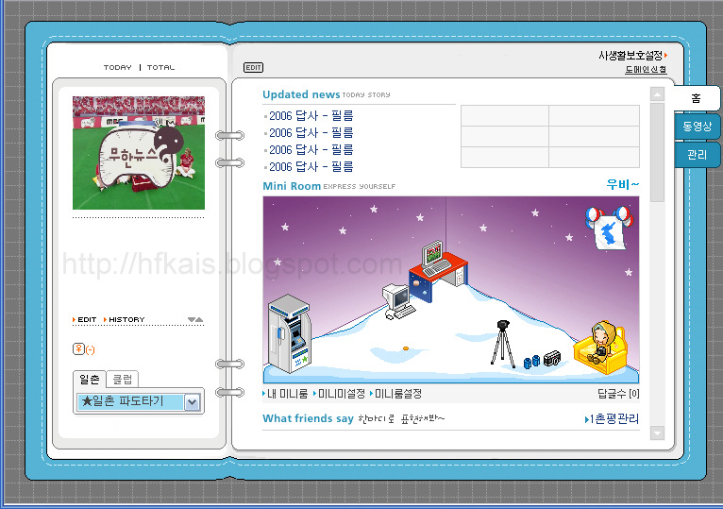
미니홈피 레이아웃
너도 나도 Planner, My Planner
Home
Index
Contents

Slide 7
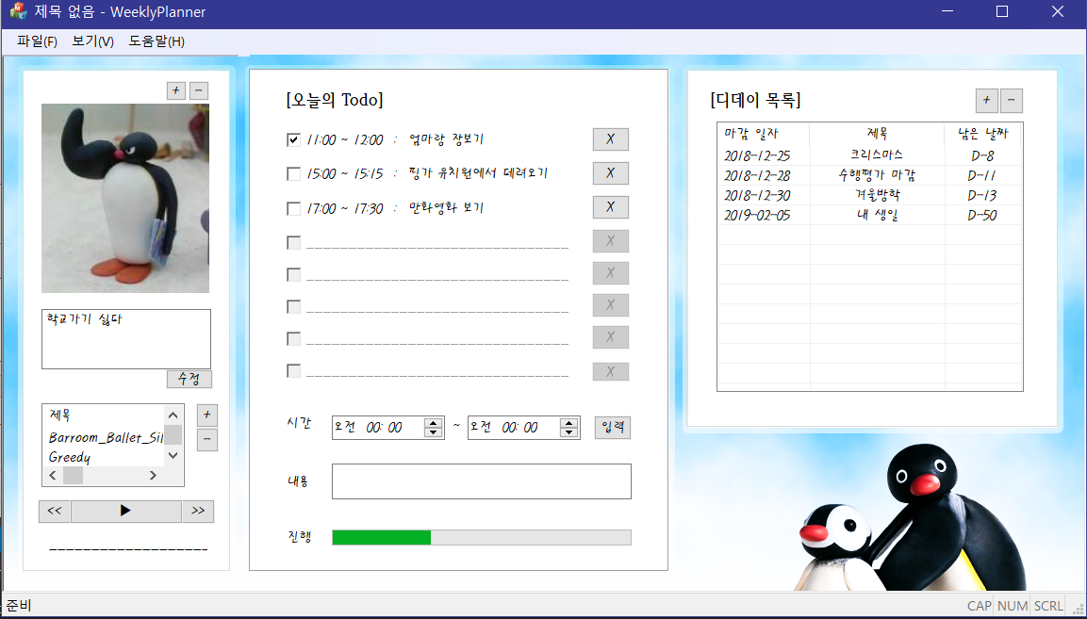
너도 나도 Planner
기본 레이아웃

Slide 8
너도 나도 Planner
Profile
To do List
D-Day

Slide 9
너도 나도 Planner
My Planner
Profile
& Sound Panel
Profile Panel
* Profile 이미지
* Profile 상태메시지
Sound Panel
* Sound Play
* Play List

Slide 10
너도 나도 Planner
My Planner
Image File open & delete
Profile Image
*.jpe, *.png, *,bmp

Slide 11
너도 나도 Planner
My Planner
Profile 상태메세지
수정 & 적용

Slide 12
너도 나도 Planner
My Planner
노래
추가 & 삭제
Play & Stop
Prev & Next

Slide 13
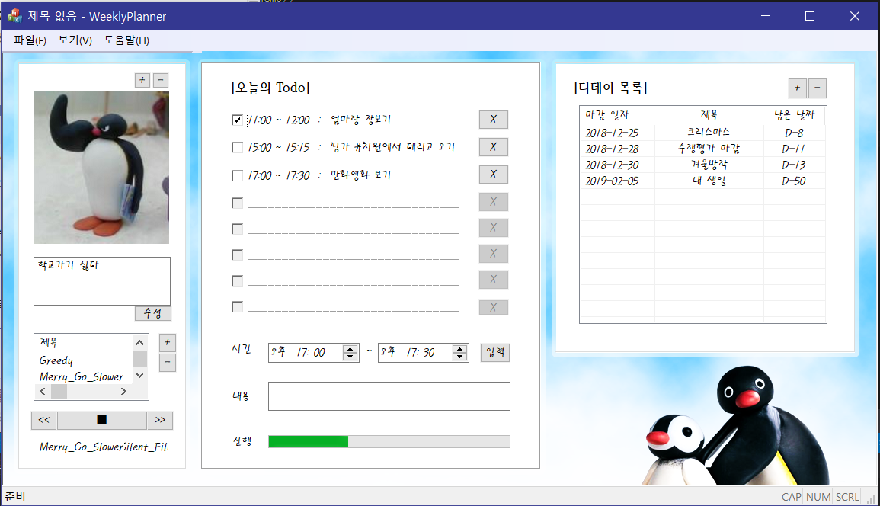
너도 나도 Planner
My Planner
Play List
*.wav & 50곡
노래 제목

Slide 14
너도 나도 Planner
My Planner
TodoList Panel
TodoList Panel
* 일정 목록
* 일정 입력
* 일정 달성치

Slide 15
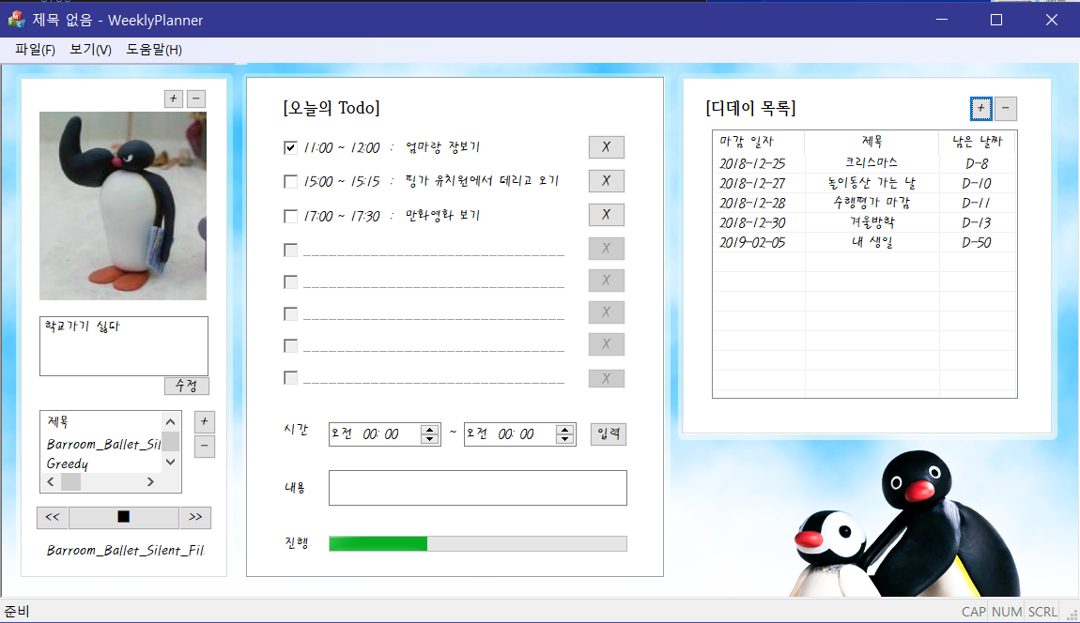
너도 나도 Planner
My Planner
일정 추가
일정 입력

Slide 16
너도 나도 Planner
My Planner
체크 비활성화
일정 달성치

Slide 17
너도 나도 Planner
My Planner
D-Day Panel
D-Day Panel
* D-Day 입력 & 출력
* D-Day 삭제

Slide 18
너도 나도 Planner
My Planner
D-Day 추가
D-Day 삭제

Slide 19
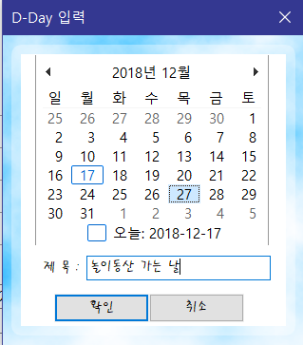
너도 나도 Planner
My Planner
D-Day 추가

Slide 20
너도 나도 Planner
기본 레이아웃

Slide 21
너도 나도 Planner
My Planner
DB setting
DB Setting -> ODBC
* Profile & Sound
* TodoList
* History View
* D-Day

Slide 22

너도 나도 Planner
Profile DB
My Planner
Image Path & message

Slide 23
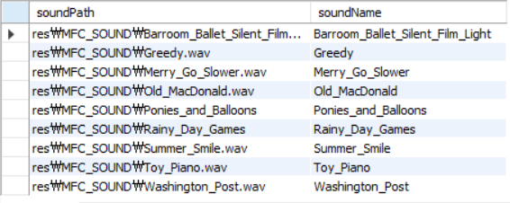
너도 나도 Planner
Sound DB
My Planner
Sound Path & Name
50곡에 대한 목록

Slide 24
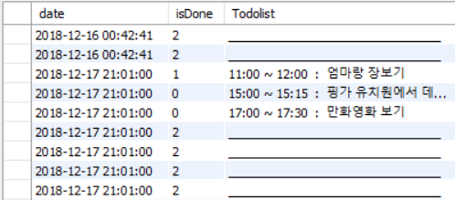
너도 나도 Planner
TodoList DB
My Planner
Data & isDone & TodoList

Slide 25
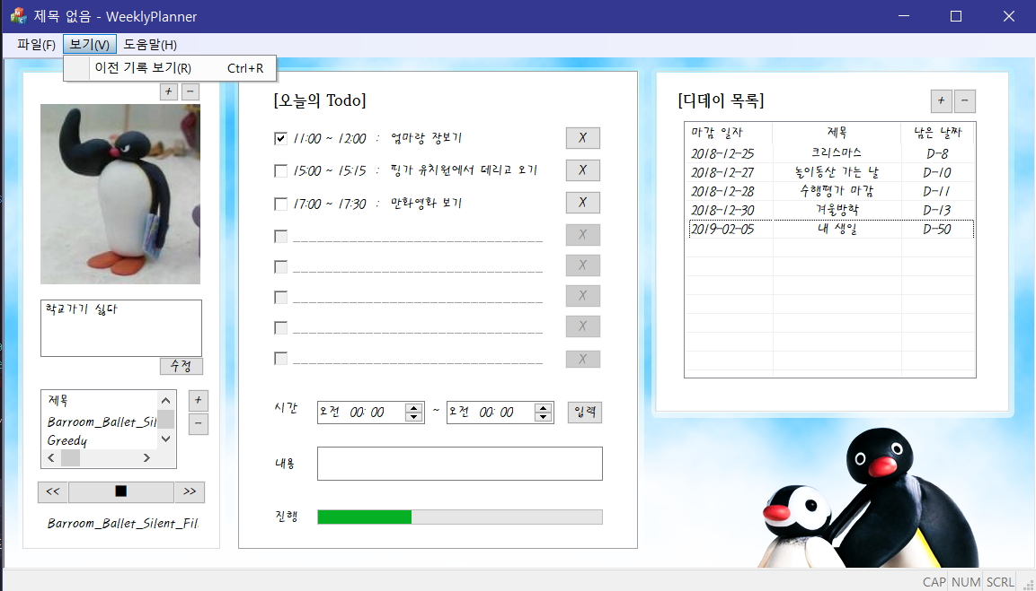
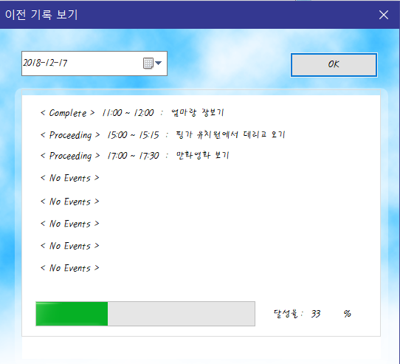
너도 나도 Planner
TodoList DB
My Planner

Slide 26
너도 나도 Planner
TodoList DB
My Planner
TodoList DB
-> 특정 날짜 데이터 추출

Slide 27
너도 나도 Planner
TodoList DB
My Planner
이전 일정 확인
이전 일정 달성율

Slide 28
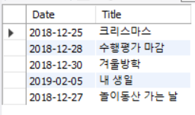
너도 나도 Planner
D-Day DB
My Planner
Date & Title

Slide 30

너도 나도 Planner,
My Planner

